Slide 1
Jornada de Fortalecimiento de Entidades Federativas
Quintana Roo
11 de febrero del 2019

Slide 2
Diagnóstico
http://www.atlasnacionalderiesgos.gob.mx/apps/Declaratorias/
Declaratorias de Desastre
Declaratorias de Emergencia
2000-2018
2000-2018

Slide 3
Análisis
http://www.atlasnacionalderiesgos.gob.mx/apps/Declaratorias/
DESASTRE 2000-2018
EMERGENCIA 2000-2018

Slide 4
Impacto

Slide 5
Impacto

Slide 6
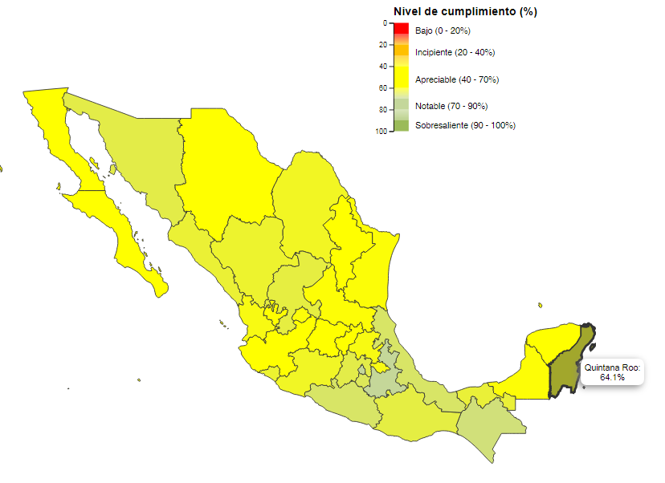
Políticas Públicas
Gestión Integral de Riesgos
http://www.atlasnacionalderiesgos.gob.mx/IGOPP
Quintana Roo 64.1 % - APRECIABLE
Evaluación Nacional
Índice de Gobernabilidad y Políticas Públicas (iGOPP) en Gestión Integral del Riesgo, CENAPRED (2018).

Slide 7
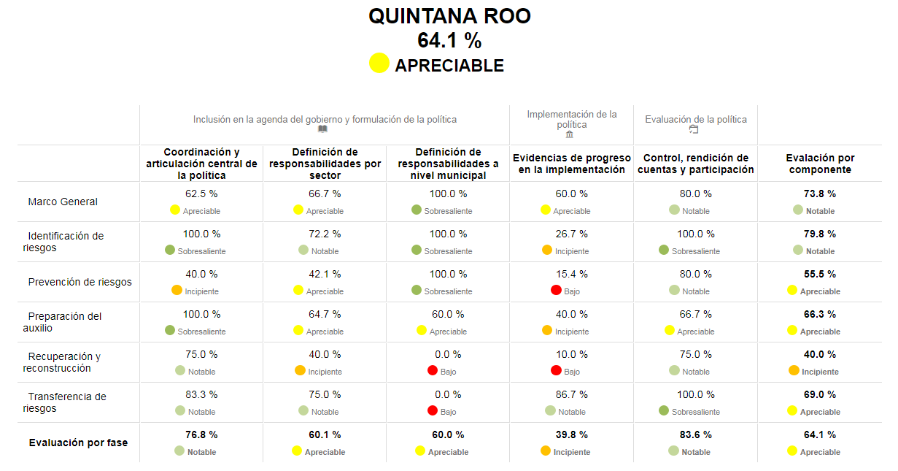
Políticas Públicas
Gestión Integral de Riesgos
3
1
4
2
1. Marco jurídico que establezca la actualización de los planes de desarrollo urbano, así como en los planes de ordenamiento territorial después de ocurrido un desastre, como área de oportunidad para corregir los procesos de ocupación y uso del suelo que evidencien problemas o riesgos preexistentes.
2. Implementación de estructuras de protección financiera o Transferencia de riesgos a nivel municipal, existencia de Estrategia para la Gestión Integral de Riesgos (EGIR).
3. Evidencia de asignación presupuestal a prevención de riesgos en los sectores, por ejemplo: partidas específicas para obras de mitigación o protección para el sector agrícola.
4. Cada sector es responsable de la realización de planes de recuperación, los cuales determinen acciones básicas y estrategias a realizar en caso de afrontar un proceso de recuperación post desastre.

Slide 8
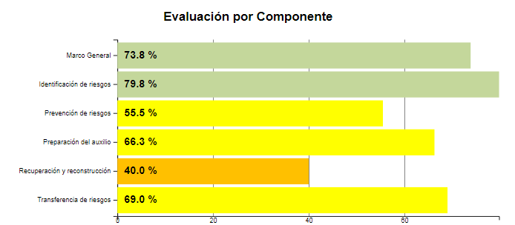
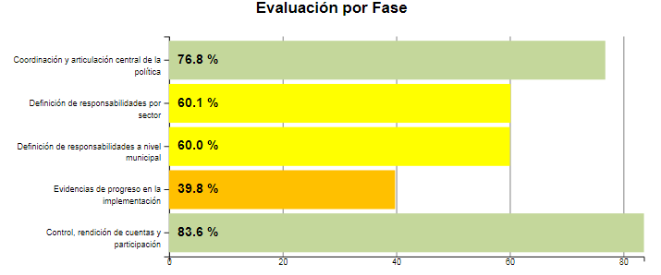
Políticas Públicas
Gestión Integral de Riesgos

Slide 9
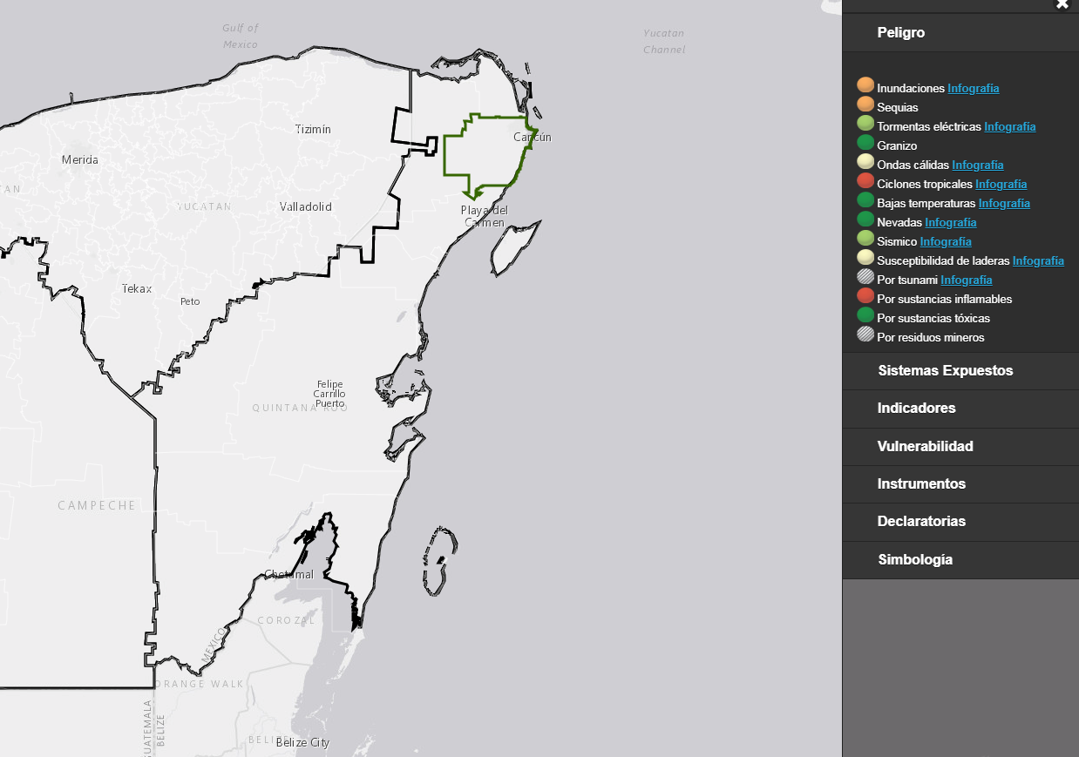
Perfil de Peligro(x Municipio)
http://www.atlasnacionalderiesgos.gob.mx/app/municipios/

Slide 10
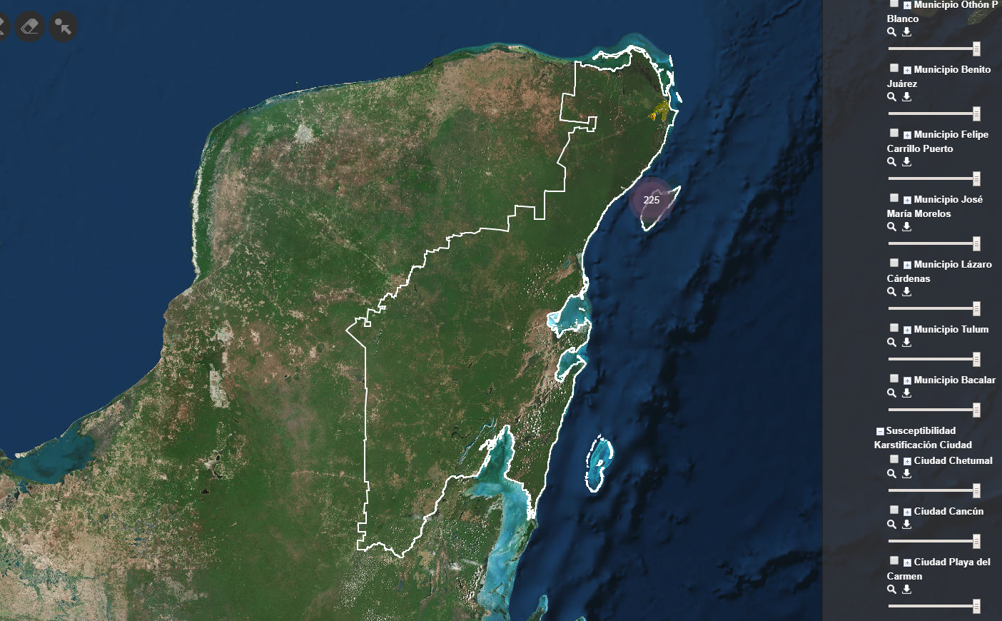
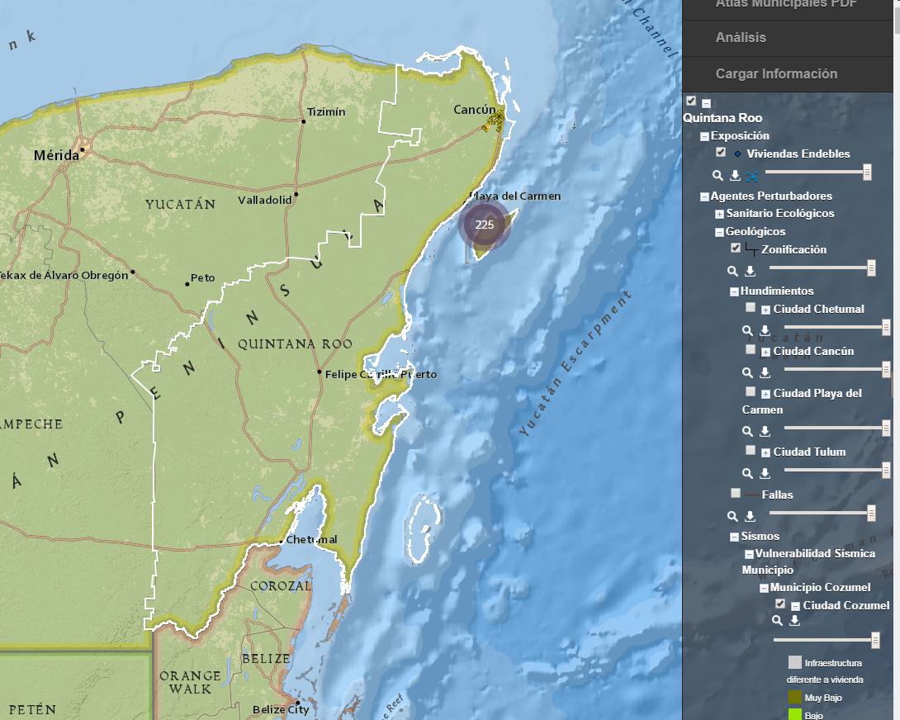
Atlas Estatal de Riesgos (2017)
http://www.atlasnacionalderiesgos.gob.mx/app/CoberturaEstatal/
http://www.atlasnacionalderiesgos.gob.mx/QuintanaRoo
260 capas de información

Slide 11
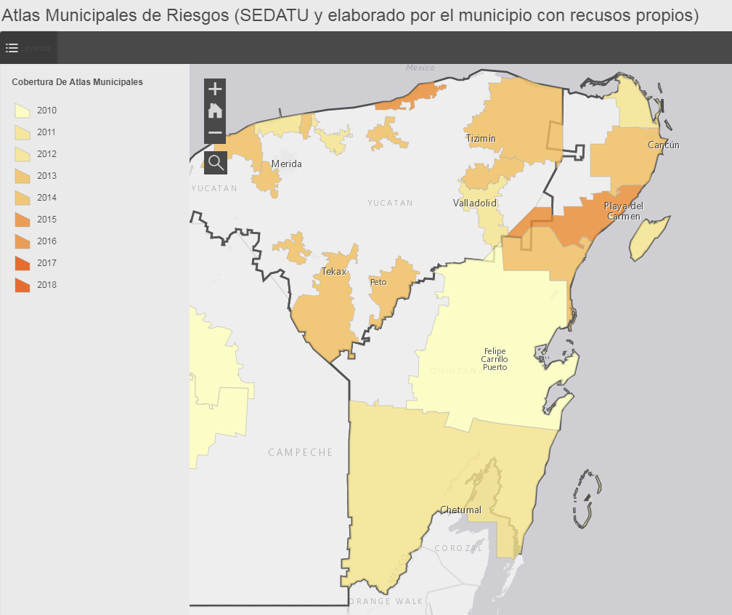
Atlas Municipales de Riesgos
(7/11)
http://rmgir.proyectomesoamerica.org/portal/apps/MapTools/index.html?appid=ab45cf1bfdf34a2da3f5ea6f7f2464c7
Isla Mujeres
Othón P. Blanco
Cozumel
Felipe Carrillo Puerto
Solidaridad
Benito Juárez

Slide 12
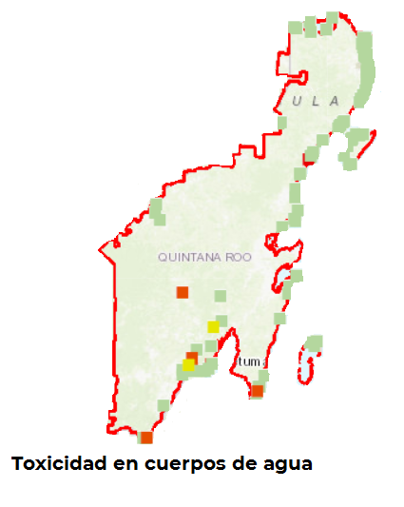
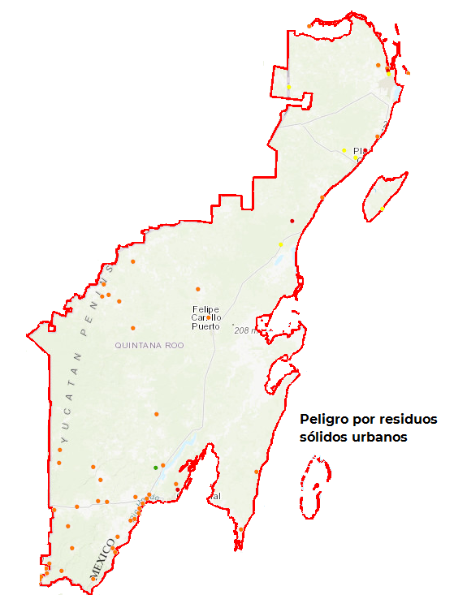
Análisis de peligros sanitario-ecológicos en Quintana Roo
El 13% de los cuerpos de agua tienen un índice de peligro medio por toxicidad.
El 63% de los sitios con residuos sólidos urbanos tienen un índice de peligro alto por contaminación.
Los municipios con índice de peligro alto de contaminación de suelo son Felipe Carrillo Puerto, Isla Mujeres, José María Morelos, Othón P. Blanco y Solidaridad; y de contaminación de agua es Othón P. Blanco.

Slide 13
Propuestas:
Gestión adecuada de los residuos desde la verificación de la existencia y adecuado funcionamiento de plantas de tratamiento de aguas residuales urbanas e industriales; así como de sitios de disposición final de residuos sólidos urbanos que se apeguen a la normatividad o en su caso realizar las modernizaciones correspondientes.
Saneamiento de los cuerpos de agua.
Promoción de la educación ambiental para la gestión de residuos como la separación de la basura, elaboración de composta, diseño de baños secos para evitar descargas en los ríos, recolección oportuna de la basura.

Slide 14
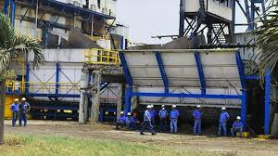
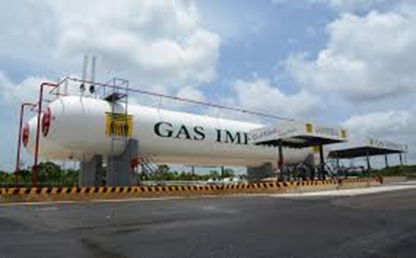
Riesgos químicos en el estado de Quintana Roo
El estado cuenta con poca actividad industrial, se encuentran ubicadas 10 instalaciones industriales que almacenan sustancias químicas peligrosas, tales como amoniaco, ácido sulfúrico, cloro, diésel, turbosina, gasolina, peróxido de hidrógeno, gas LP, hidróxido de sodio, hipoclorito de sodio y thinner.
Tiene 11 plantas de almacenamiento y distribución de gas LP y estaciones de carburación.
Cuenta con 6 plantas generadoras de energía, 4 de turbogás ubicadas en Benito Juárez (2), Othón P. Blanco y Cozumel, una de combustión interna en Lázaro Cárdenas y una eoloeléctrica en Benito Juárez.

Slide 15
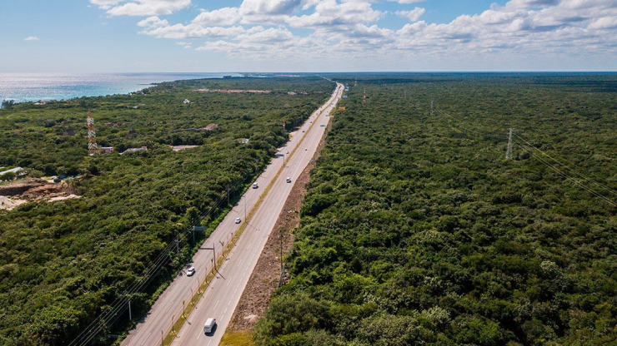
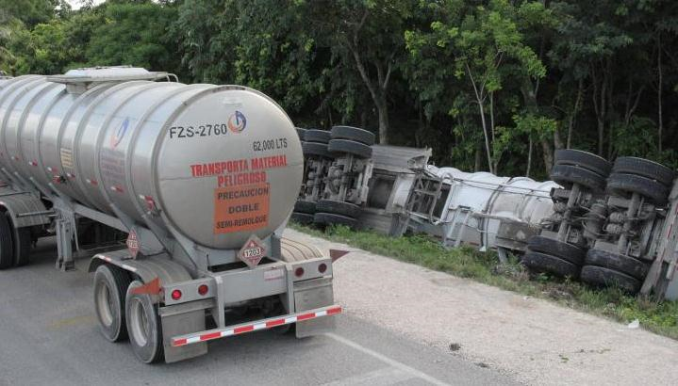
Riesgos químicos en el estado de Quintana Roo
Cuenta con las Carreteras Federales No. 186 Francisco Escárcega-Chetumal, No. 180D Mérida-Cancún, No. 293 Polyuc, tramo carretero Reforma Agraria-Puerto Juárez por las que pueden transitar sustancias químicas peligrosas para su distribución.
Se tienen registrados 21 accidentes ocurridos durante el transporte de sustancias químicas peligrosas en el periodo 2010-2016, en los cuales estuvieron involucradas gasolina, diésel, gas LP, turbosina, asfalto, ciclohexano y nitrato de amonio.

Slide 16
Acciones de fortalecimiento para el estado de Quintana Roo
Adecuado ordenamiento territorial tomando en cuenta los aspectos de peligro y riesgo químico para su asignación.
Capacitación del personal de protección civil para la correcta interpretación de los atlas municipales de peligro y riesgo y continuar desarrollando los atlas de los municipios faltantes.
Elaboración de los planes de contingencia municipales para la atención de emergencias químicas.
Capacitación del personal de las unidades de protección civil en la atención de emergencias químicas.
Equipo de protección personal adecuado al tipo de emergencia que pueda presentarse.
Fomentar la creación de Grupos Locales de Ayuda Mutua Industrial para fortalecer la atención de emergencias y optimizar recursos materiales y humanos.

Slide 17
Instrumento Financiero
FOPREDEN
Histórico de Proyectos Preventivos
AÑO | ESTATUS | NOMBRE DEL PROYECTO | APORTACIÓN FEDERAL | COPARTICIPACIÓN | TOTAL
2010-2011 | FINALIZADO 2016 | PREVENCIÓN ANTE CONTINGENCIAS EN EL SECTOR RURAL DE QUINTANA ROO | $ 2,014,201.70 | $ 863,229.30 | $ 2,877,431.00
2013 | EN EJECUCIÓN | ATLAS ESTATAL DEL ESTADO DE QUINTANA ROO, FASE I: PELIGRO Y VULNERABILIDAD | $ 47,962,285.31 | $ 11,990,571.33 | $ 59,952,856.64
Inversión total en prevención 2010 - actual
$ 62’830,287.64

